Slide 1

Vacunación y Tratamiento

Slide 2
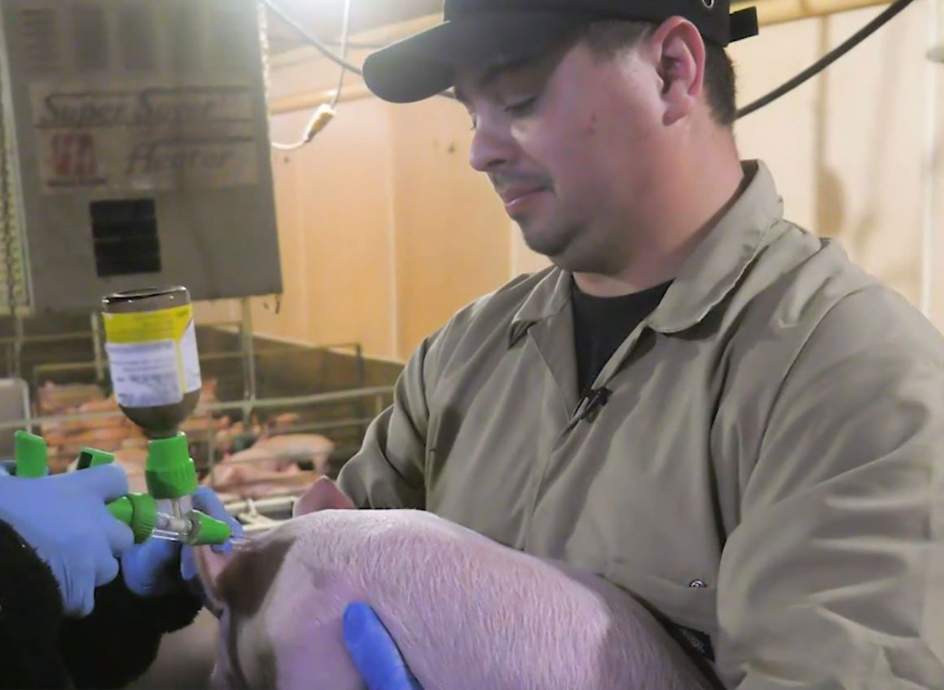
Vacunación y Tratamiento
Paso 1
Tomarse el tiempo y sujetar correctamente a los animales para reducir las lesiones o cortadas con agujas en los trabajadores y cerdos.

Slide 3
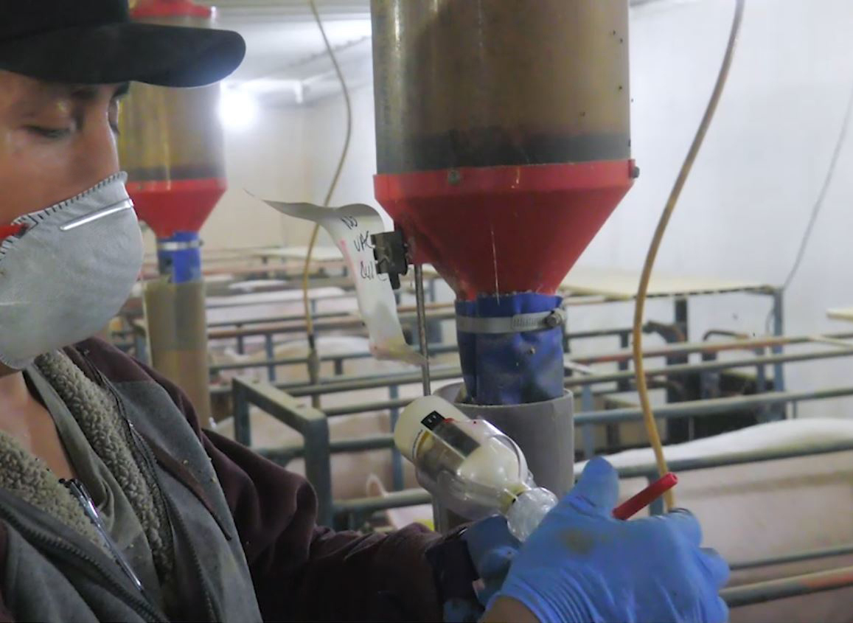
Vacunación y Tratamiento
Paso 2
La seguridad es lo primero cuando se trabaja con agujas.
Dejar la tapa de la aguja puesta hasta que se encuentre listo para inyectar al primer cerdo.
Cuando se pueda, colocar un protector de agujas a la jeringa.
Seleccionar el tamaño correcto de la aguja para el cerdo que usted va a inyectar.
  Cerditos lactantes, cerditos de destete, cerdos a mercado o cerdos de finalización y animales reproductores necesitarán diferentes tamaños de agujas. Consultar el protocolo de su granja o los materiales disponibles de apoyo en la página web: www.pork.org para información adicional relacionada con el tamaño correcto de la aguja.

Slide 4
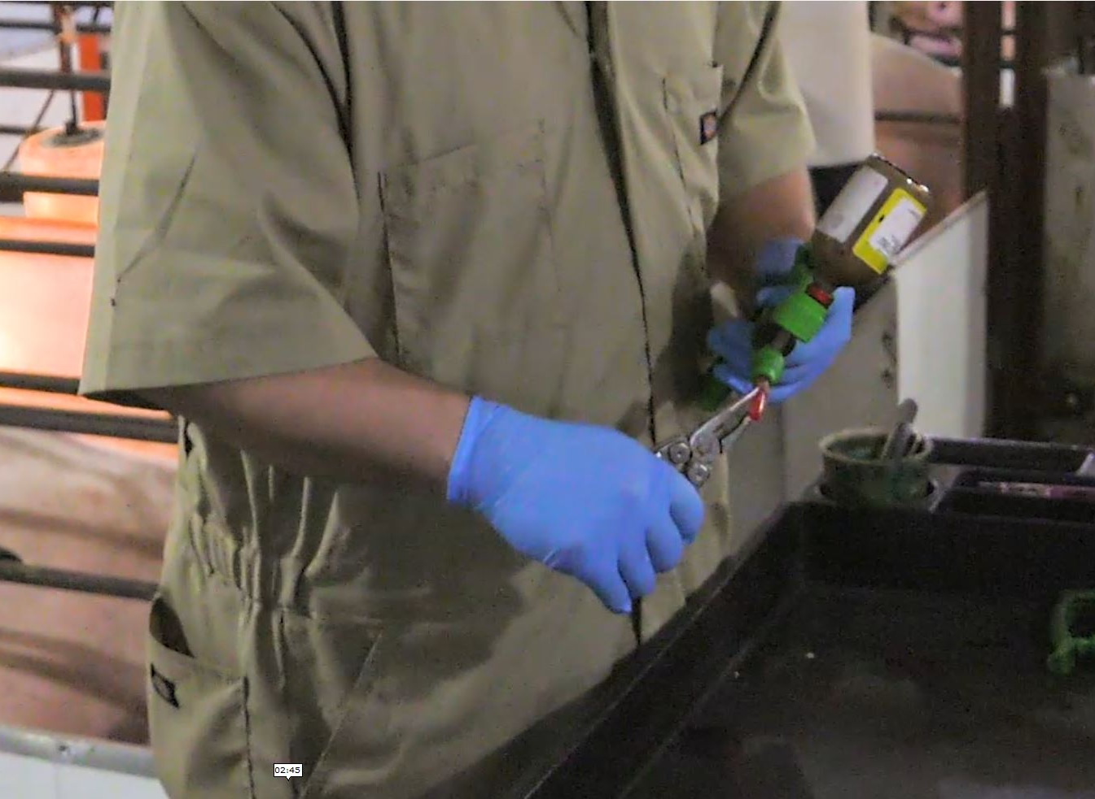
Vacunación y Tratamiento
Paso 3
Obedecer las normas de seguridad para mantenerse seguro y no inyectarse accidentalmente.
SIEMPRE
  Cargar la jeringa en la mano con la aguja apuntando hacia el suelo.
  Utilizar pinzas para tapar de nuevo las agujas.
  Desechar las agujas usadas, dobladas, achatadas o sucias.
  Desechar las agujas en los recipientes para material filoso etiquetado correctamente.
  Reportar las lesiones por pinchazos con agujas a su gerente y llamar a su doctor si se lesiona por pincharse con una aguja.
  Obedecer las indicaciones de su veterinario con respecto a la salud de los animales y saber el protocolo de cambiar agujas de su granja.
NUNCA
  Poner agujas, sin tapar, o jeringas en sus bolsillos.
  Volver a utilizar o enderezar agujas.
  Tratar de sacar las agujas de los recipientes para material filoso.

Slide 5
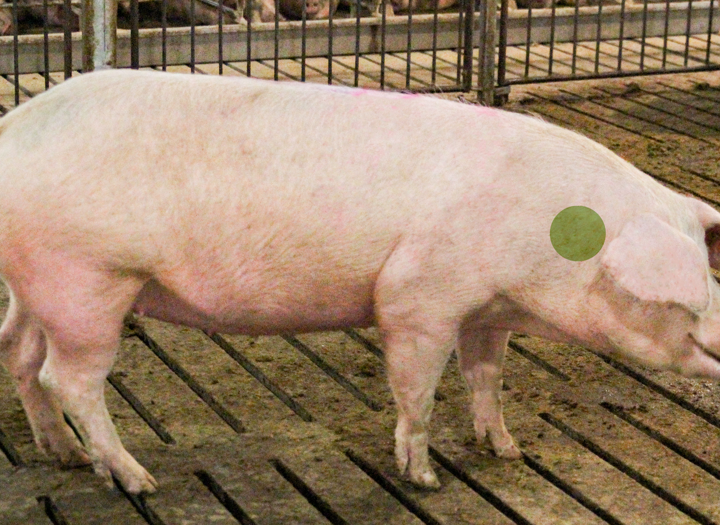
Vacunación y Tratamiento
Paso 4
Administrar las inyecciones en el lugar correcto.
Inyectar en el músculo del cuello, detrás de la oreja.
No inyectar en el jamón o lomo a menos que lo indique el veterinario.
Marcar y registrar a los cerdos que han recibido tratamiento o han sido vacunados para evitar sobre medicar, sub-medicar, que falten tratamientos o transportar cerdos al mercado antes de que cumplan el periodo de retiro.
La administración incorrecta de vacunas y tratamientos ponen en peligro la salud del cerdo.

Slide 6
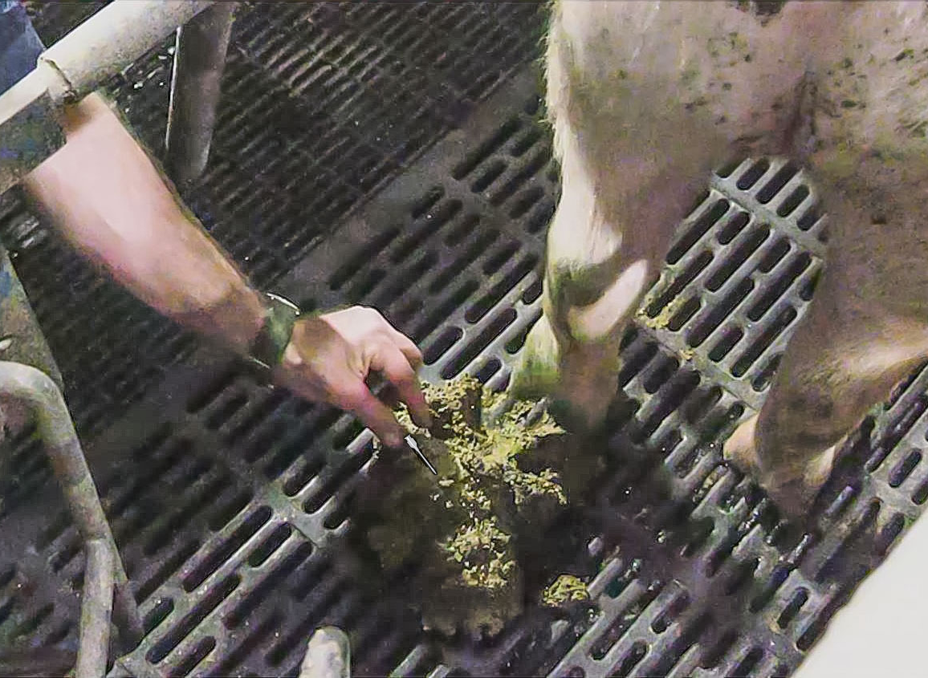
Vacunación y Tratamiento
Cambiar de agujas frecuentemente de acuerdo con el protocolo de la granja.
Paso 5
Siempre recoja las agujas que caigan al suelo.
  En ocasiones, las agujas que se pierden las encontramos en el hocico, garganta o patas de los cerdos.
Contar el número de agujas que mete a la nave/edificio y contar el número de agujas que saca de la nave/edificio. Dichos números siempre deben coincidir.
  No dejar ninguna aguja usada en la nave/edificio.

Slide 7
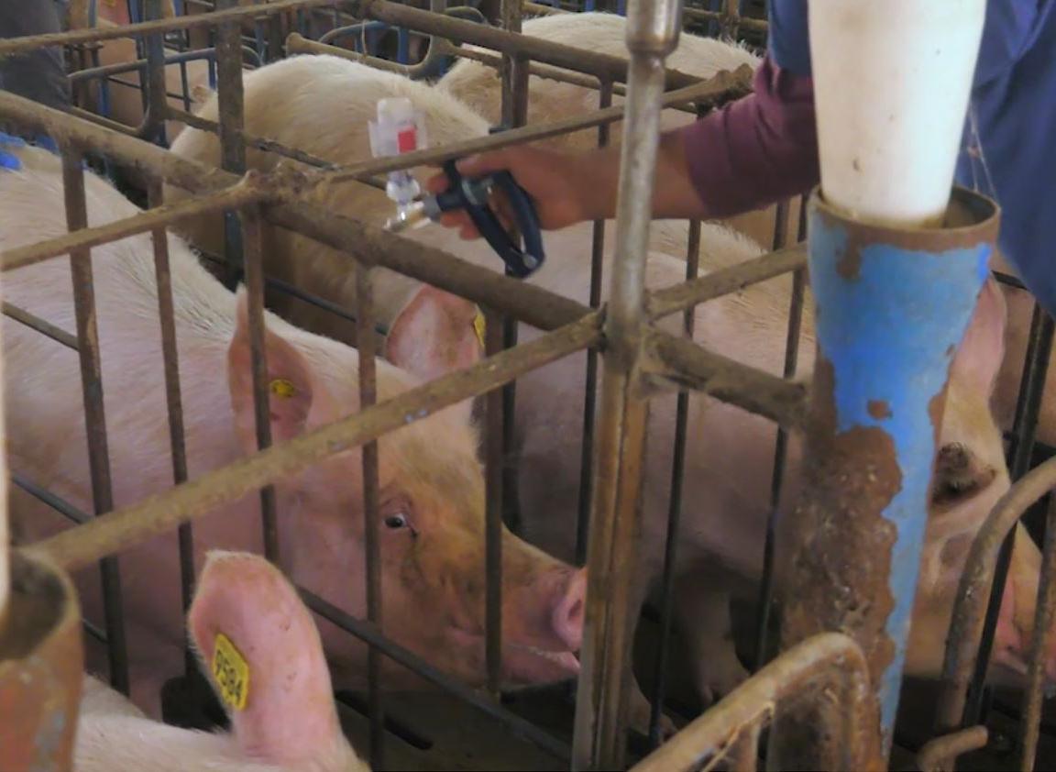
Vacunación y Tratamiento
Cuando inyecte a cerdas en las jaulas, la jaula en sí es el único medio de sujeción que usted necesita.
Paso 6
Poner atención en los barrotes de la jaula.
Inyectar a la cerda y retirar rápido la jeringa.

Slide 8
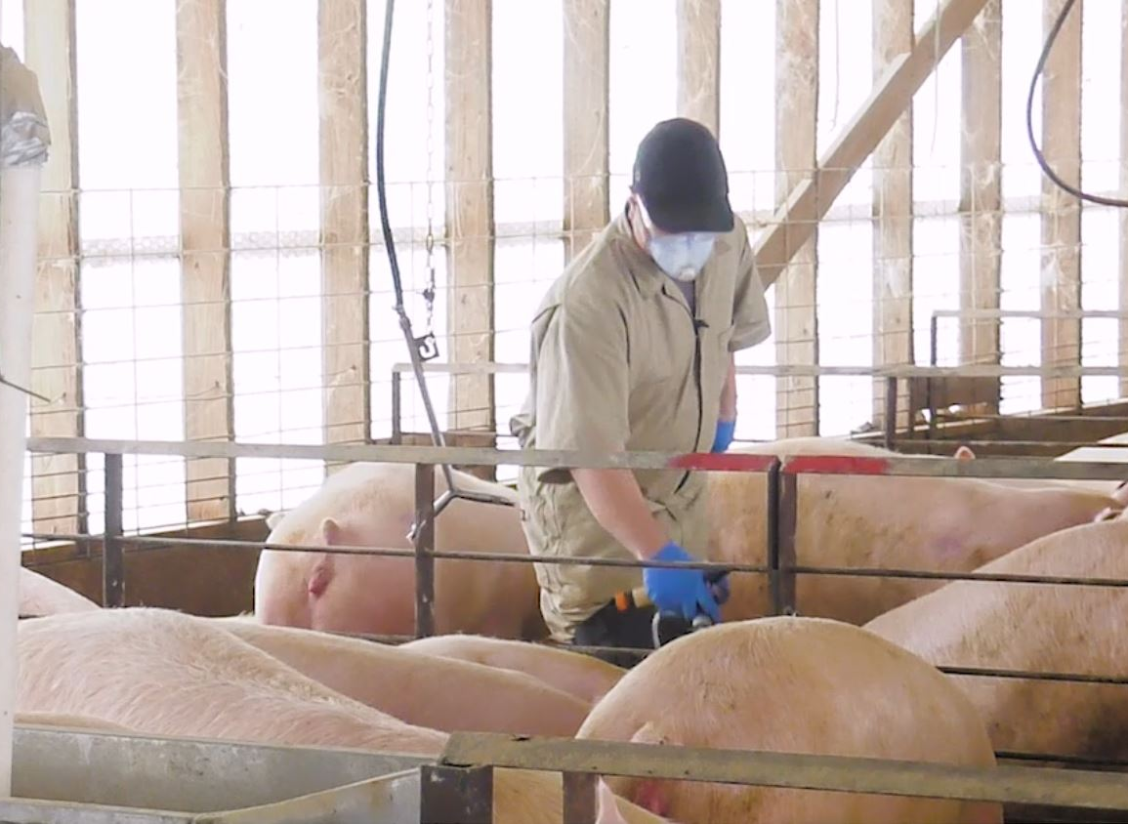
Vacunación y Tratamiento
En ambientes de alojamiento en grupo las inyecciones pueden ser administradas sujetando o no a los animales.
Paso 7
Por lo regular, lo mejor es acercarse a la cerda por detrás e inyectarla rápidamente en el músculo del cuello sin sujetarla.
Mantener sus rodillas ligeramente flexionadas mientras trabaja en los corrales.
En ocasiones, es preferible separar a una cerda en un corral de tratamiento y posteriormente ponerle la inyección.

Slide 9
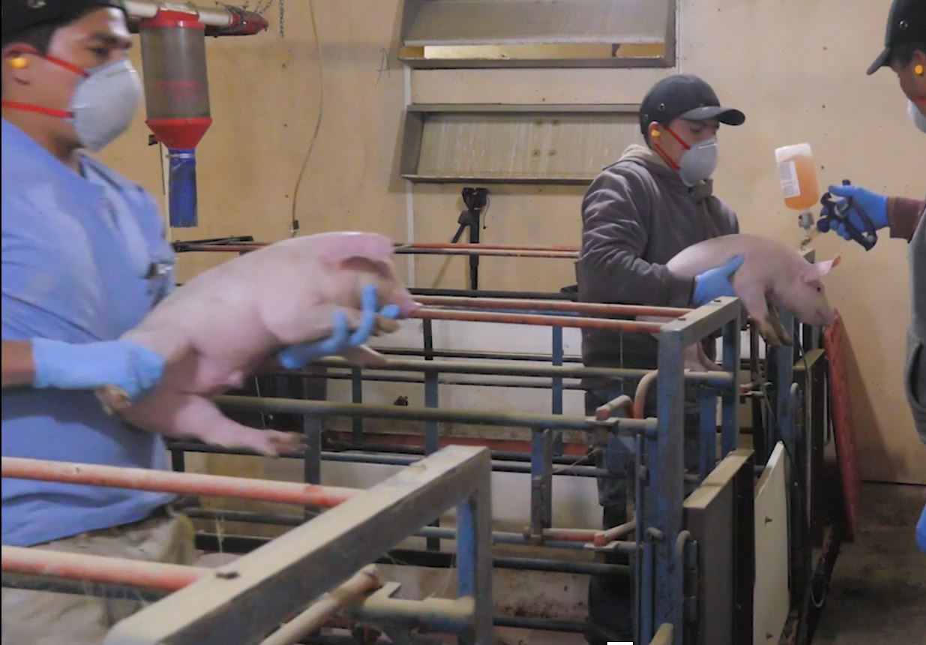
Vacunación y Tratamiento
En las naves o edificios de maternidad, usted tendrá que alzar a los cerditos para inyectarlos.
Paso 8
Si usted se mete a una jaula, tenga cuidado de no resbalarse con el excremento o placentas.
Poner atención en la cerda. La cerda querrá proteger a sus cerditos y quizá intente morderle la mano o el brazo.
Colocarse en cuclillas para levantar a los cerditos, no doblar la cintura ni alzar a los cerditos utilizando los músculos de la espalda.
Si usted está trabajando desde afuera de la jaula, no se incline sobre su costado y se estire demasiado, ya que esto también puede tensar los músculos de la espalda.

Slide 10
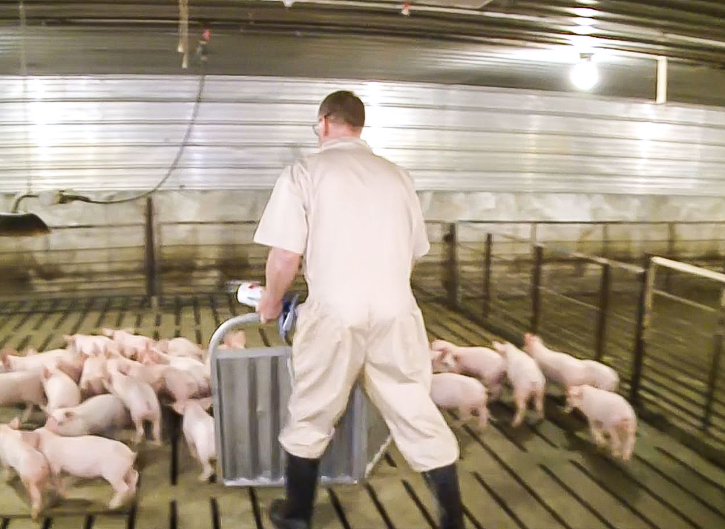
Vacunación y Tratamiento
Paso 9
En las naves de destete y destete a mercado, usted utilizará tablas de arreo para acorralar a los cerdos.
Poner mucha atención en el movimiento de los cerdos.
Si a usted o al cerdo al que está inyectando lo empujan puede pincharse accidentalmente con la aguja.
Mantener sus rodillas ligeramente dobladas mientras camina por el corral.

Slide 11
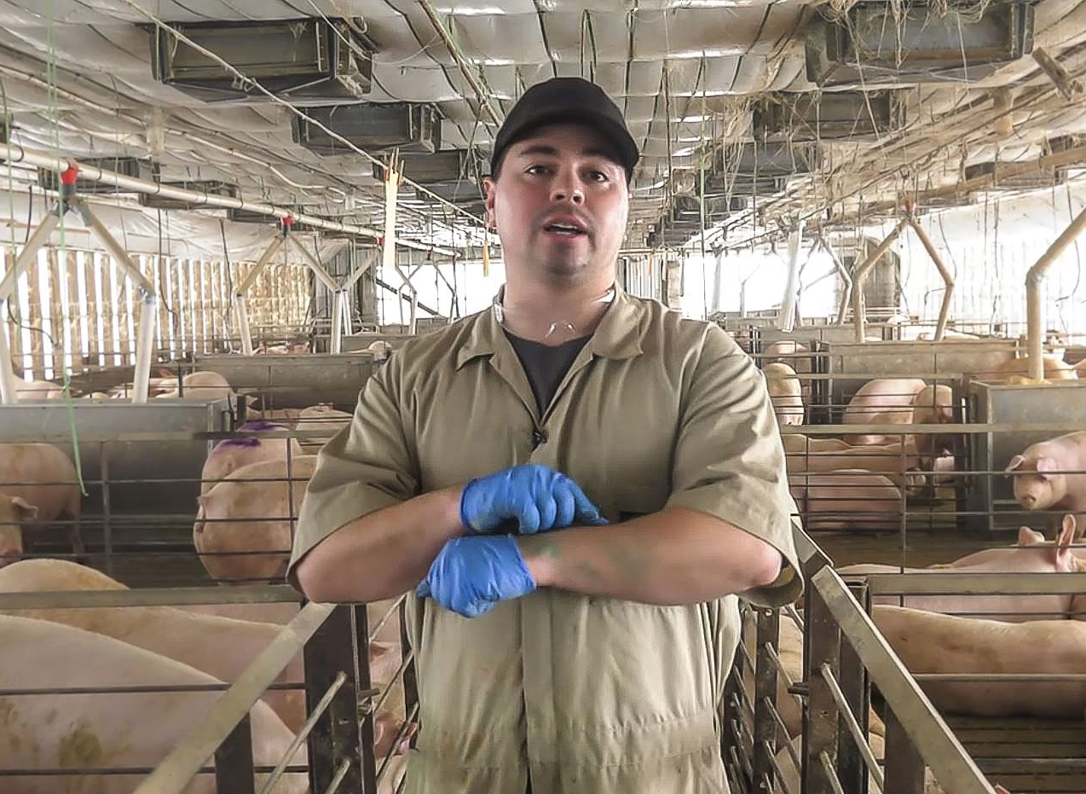
Vacunación y Tratamiento
Paso 10
Si una aguja se rompe dentro de un cerdo, siga el protocolo de su granja.
Para obtener más información, consulte los materiales del Consejo Nacional de Porcicultores acerca del Uso Perfecto de la Aguja.

Slide 12
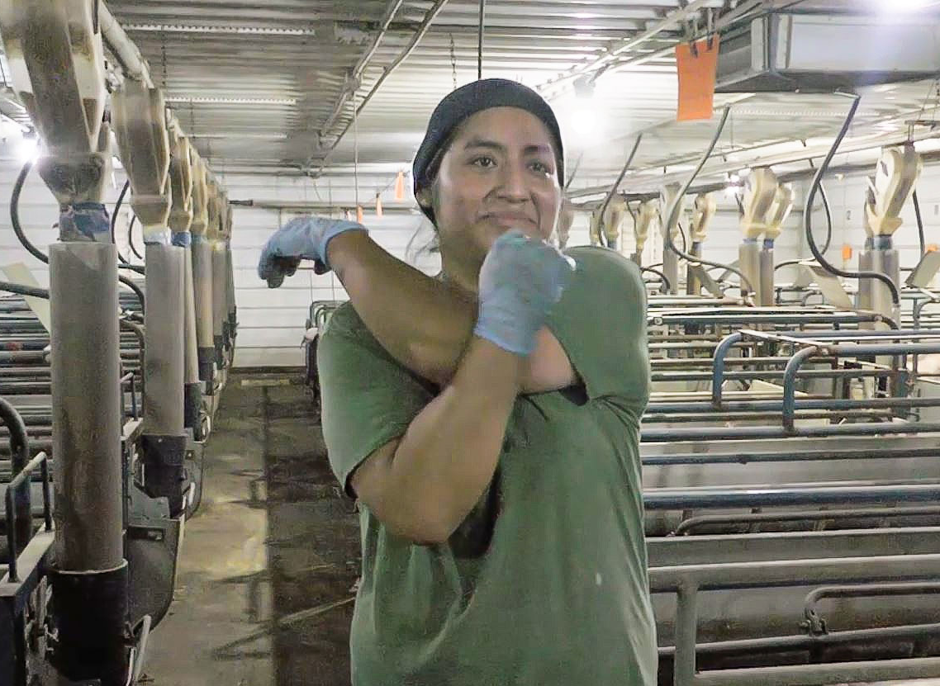
Vacunación y Tratamiento
Paso 11
Evitar la lesión por movimiento repetitivo.
Comenzar su turno de trabajo haciendo estiramientos para sus manos y muñecas y de esa manera preparar los músculos para las tareas asignadas.
La rotación de las tareas y descansos regulares permitirán que los músculos se recuperen cuando se usan mucho.
Tratar de alternar las manos y mantener una posición neutral de la muñeca.
Levantar de manera incorrecta, flexionarse o agacharse frecuentemente tensa los músculos de la espalda.
  Siempre levantar con los músculos de las piernas y no con los de la espalda.
  Evitar rotar la cintura y sostener el animal o cualquier otra carga lo más pegado al cuerpo.
  Darle siempre el tiempo suficiente a su cuerpo para que se recupere de las tareas físicas.

